Slide 1
Доклад начальника отдела камерального контроля №2 УФНС России по Мурманской области Булековой А.А.
Налог на прибыль, УСН, ЕНВД: последние изменения в законодательстве, обзор отдельных вопросов, основные направления налоговой политики
на 2020-2021 годы.

Slide 2
Федеральный проект «Улучшение условий ведения предпринимательской деятельности»
ФНС участвует в части решения следующих задач:
обеспечение благоприятных условий осуществления деятельности самозанятыми гражданами посредством создания нового режима налогообложения.
улучшение условий ведения предпринимательской деятельности, включая упрощение налоговой отчетности для предпринимателей, применяющих контрольно-кассовую технику.

Slide 3
КОНЦЕПЦИЯ УСН-ОНЛАЙН
Все взаимодействие через ЛК ККТ
Для перехода на УСН-онлайн представляет уведомление с указанием применяемой ставки налога
Налогоплательщик передает данные по операциям:
Через ККТ – по операциям, в отношении которых обязан применять ККТ
Через ЛК или ККТ (по выбору) – в отношении всех остальных операций (безнал, товарообмен, курсовая разница)
4. Налоговый орган определяет доходы налогоплательщика на основании переданных данных, исчисляет налог и направляет уведомление об уплате
5. В ЛК отражаются следующие сведения:
налоговая база
сумма налога
сумма СВ и ТС, на которую уменьшена сумма налога
6. Отменяется обязанность сдавать декларацию по УСН
и вести книгу учета доходов и расходов
7. Перейти можно в любой момент, вернуться обратно со следующего года

Slide 4
Планируемые с 1 января 2020 года изменения по УСН в части превышения лимитов (срок реализации декабрь 2019 года)
ПРЕВЫШЕНИЕ ЛИМИТОВ СТАВКА
50 000 000 руб.
30 человек
8% - (Доходы)
20% - (Доходы – Расходы)
>200 000 000 руб.
>130 человек
Утрата права на УСН !!!
При условии соблюдения в следующем за годом утраты лимитов 150 млн.руб и 100 чел., возможность пересчитать налог за этот год по ставкам УСН.
НО !!! Возможноболее радикальное увеличение лимитов!!!

Slide 5
Изменение законодательства в отношении единого налога на вменный доход
С 1 января 2020 года для целей применения ЕНВД не признается розничной торговлей реализация товаров, подлежащих обязательной маркировке средствами идентификации:
- лекарственных препаратов;
- обувных товаров;
- изделий из натурального меха
Изменения в части ЕНВД- с 2021 года полная отмена ЕНВД !!!

Slide 6
Нормативная информация:
Постановление Правительства РФ от 24.01.2017 № 62 "О проведении эксперимента по маркировке контрольными (идентификационными) знаками и мониторингу за оборотом отдельных видов лекарственных препаратов для медицинского применения«;
Постановление Правительства РФ от 11.08.2016 № 787 "О реализации пилотного проекта по введению маркировки товаров контрольными (идентификационными) знаками по товарной позиции "Предметы одежды, принадлежности к одежде и прочие изделия,………»;
Распоряжение Правительства РФ от 28.04.2018 № 792-р «Об утверждении перечня отдельных товаров, подлежащих обязательной маркировке средствами идентификации»
Постановление Правительства РФ от 05.07.2019 № 860 "Об утверждении Правил маркировки обувных товаров средствами идентификации и особенностях внедрения государственной информационной системы мониторинга за оборотом товаров, подлежащих обязательной маркировке средствами идентификации, в отношении обувных товаров«
Пункт 6 Постановления Правительства РФ №860 оборот обувных товаров, не маркированных средствами идентификации, допускается до 1 марта 2020 года. Деятельность по розничной троговле обувными товарами - налогоплательщик вправе приметь ЕНВД до 1 марта 2020 года
(письмо Минфина РФ от 28.11.2019 №03-11-09/92662)

Slide 7
С января 2020 применяется повышенный коэффициент-дефлятор для ЕНВД
При исчислении ЕНВД базовая доходность умножается на коэффициент-дефлятор (К1). На 2020 год этот коэффициент вырос до 2,009. Это примерно на 5% больше текущего значения (в 2019 г. коэффициент равен 1,915). Приказ Минэкономразвития России от 21.10.2019 N 684
С января скорректируют правила восстановления НДС после реорганизации
Правопреемники на ЕНВД должны будут восстановить НДС, который принял к вычету их правопредшественник, если:
- полученные от правопредшественника товары, работы, услуги, имущественные права начинают использоваться в операциях, которые не облагаются НДС;
- правопредшественник в качестве покупателя перечислил предоплату и заявил с нее вычет по НДС, а отгрузка товара (либо возврат аванса при расторжении или изменении договора) осуществляется уже правопреемнику, который тоже заявляет налоговый вычет;
- уменьшилась стоимость товаров, приобретенных правопредшественником.
Документ: Федеральный закон от 29.09.2019 N 325-ФЗ
!!! Пункт 2.3 ст.346.26 НК РФ Если по итогам налогового периода у налогоплательщика средняя численность работников превысила 100 человек и (или) им было допущено нарушение требования, установленного подпунктом 2 пункта 2.2 настоящей статьи, и (или) при осуществлении видов предпринимательской деятельности, указанных в подпунктах 6 и 7 пункта 2 настоящей статьи (розничня торговля), им была осуществлена реализация товаров, не относящаяся к розничной торговле в соответствии с абзацем двенадцатым статьи 346.27 настоящего Кодекса (маркировка), он считается утратившим право на применение системы налогообложения, установленной настоящей главой, и перешедшим на общий режим налогообложения с начала налогового периода, в котором были допущены нарушения указанных требований.

Slide 8
Планируемые изменения по ЕСХН
введение порядка зачисления в местные бюджеты сумм ЕСХН в зависимости от места осуществления производства сельскохозяйственной продукции, ее первичной и последующей (промышленной) переработки в целях обеспечения более справедливого распределения ЕСХН между местными бюджетами; (не учитывает особенность ведения деятельности осуществляющих вылов ВБР)
- предоставление права рыбохозяйственным организациям, являющимися налогоплательщиками ЕСХН, учитывать в расходах при исчислении налога, расходы, связанные с участием в аукционах на приобретение доли в общем объеме квот на вылов (добычу) ВБР.

Slide 9
Международное налогообложение - Уточнение концепции применения фактического права на доход в случае, если лицом, имеющим ФППД от источников в РФ, в отношении которых ИО признает отсутствие фактического права на получение указанных доходов, является налоговый резидент РФ, с целью установления для применения льготных ставок налога в отношении такого дохода, а также освобождения от налогообложения такого дохода, дополнительного условия в виде выплаты в пользу налогоплательщика - налогового резидента РФ данного дохода в течение 180 кал. дней, следующих за днем выплаты в адрес такой ИО указанных доходов. - Проработка налогового законодательства, которые бы позволили декларировать для целей налогообложения прибыли в тех юрисдикциях, где находятся пользователи (клиенты) цифровых компаний, где прибыли образуются в результате привлечения, взаимодействия и вкладов пользователей, а также выработать новые правила распределения прибылей в странах использования нематериальных маркетинговых активов. Включение неналоговых платежей в НК РФ - утилизационный сбор, - обязательные отчисления операторов сети связи общего пользования, - курортный (туристический) сбор (с 01.01.2021 по решению местных органов власти). Взыскание в общем для налогов порядке. Мораторий на уголовное наказание в течение 10 лет. Ранее рассматривался вопрос о введении в НК РФ: -экологического налога и платы системы «Платон» Меры в области налогового администрирования и налогового контроля 1. Интеграция оперативного контроля в систему налогового контроля 2. Развитие системы налогового мониторинга 3. Внедрение механизма добровольной уплаты юридическими лицами авансовых платежей по налогам и сборам на единый код бюджетной классификации

Slide 10
Изменения в налоговой декларации по налогу на прибыль
Приказ ФНС России от 23.09.2019 №ММВ-7-3/475@
«Об утверждении формы налоговой декларации по налогу на прибыль организаций, порядка ее заполнения, а также формата представления налоговой декларации по налогу на прибыль организаций в электронной форме»
новые коды признака налогоплательщика (07-для участников РИП, 09 – для образовательных организаций, 10 – для медицинских организаций и др.)
обязанность отражать в декларации реквизиты закона субъекта РФ, которым установлены пониженные ставки налога в бюджет субъекта
инвестиционный налоговый вычет (Приложение № 7),
корректировки цен сделок, налог с прибыли КИК (в Листе 08 следует отражать сведения о сделке, по которой произведена корректировка (реквизиты договора)).

Slide 11
Налог на прибыль, новое с 2020 года
Расконсервированные объекты будут амортизироваться быстрее
Исключено положение, по которому срок полезного использования расконсервированного объекта нужно продлевать на период консервации.
Медицинские и образовательные организации могут продолжить применять нулевую ставку
Образовательные и медицинские организации смогут применять льготную ставку бессрочно. По прежним правилам ставка 0% лишь до 1 января 2020 года.
С 1 января правила применения инвестиционного вычета скорректируют:
- разрешат инвестиционный вычет по основным средствам, которые относятся к 8 - 10 амортизационным группам (кроме зданий, сооружений, передаточных устройств);
дадут возможность дополнительно включать в инвестиционный вычет вплоть до 100% суммы расходов на создание объектов транспортной и коммунальной инфраструктуры и не более 80% суммы расходов на создание объектов социальной инфраструктуры. Их создание должно быть предусмотрено договором о комплексном освоении территории для строительства стандартного жилья. Применять инвестиционный вычет можно до конца 2027 года.

Slide 12
Федеральный закон от 29.09.2019 №325-ФЗ «О внесении изменений в части первую и вторую НК РФ» (основные направления налоговой политики)
✓ налоговый контроль
банки (в том числе, НКО) обязаны сообщать об открытии / закрытии электронных кошельков физическим лицам (п.1.1 ст.86 НК РФ),
✓ взаимосогласительная процедура в соответствии с междунар.договорами РФ по вопросам налогообложения (Глава 20.3 НК РФ)
может быть инициирована по заявлению налогоплательщика или по запросу иностранного компетентного органа,
порядок и сроки проведения определяются Минфином России.
✓ меры против агрессивного налогового планирования
смена метода амортизации - не чаще одного раза в 5 лет,
запрет зачета убытков прошлых лет после реорганизации в форме слияния или присоединения (если такой зачет был основной целью реорганизации)

Slide 13
Федеральный закон от 29.09.2019 №325-ФЗ «О внесении изменений в части первую и вторую НК РФ» (основные направления налоговой политики)
✓ регулирующие поправки
с 01.01.2020. возврат к представлению сведений о доходах физлиц по операциям с ценными бумагами – по форме 2-НДФЛ (п.4 ст.230 утр.силу),
с 01.01.2020 ИП – налоговый агент при выплатах иностранным организациям,
с 01.01.2019. Увеличение номинальной стоимости доли в ООО при увеличении уставного капитала (без изменения доли участия в %) не облагается налогом на прибыль (пп.15 п.1 ст.251),

Slide 14
Многосторонняя Конвенция по выполнению мер, относящихся к налоговым соглашениям, в целях противодействия размыванию налоговой базы и выводу прибыли из-под налогообложения (Конвенция «MLI») ратифицирована федеральным законом от 01.05.2019 №79-ФЗ
вступила в силу с 1 октября 2019 года,
применяется к налогам у источника, удерживаемым начиная с 1 января 2020 года.
При выплате доходов за рубеж нужно учитывать положения новой международной конвенции
С 2020 года частично начнет действовать конвенция о противодействии размыванию налоговой базы. Если вы будете выплачивать иностранной фирме из страны, ратифицировавшей конвенцию, доходы, которые облагаются налогом на прибыль у источника, то можете столкнуться с ограничениями в применении льгот.

Slide 15
Конвенция MLI ОСНОВНЫЕ НАПРАВЛЕНИЯ
Гибридные схемы снижения налоговой нагрузки
- фискально-прозрачные образования
- лица с двойным резидентством
- методы устранения двойного налогообложения
✓ Злоупотребление положениями соглашений
- предотвращение злоупотреблений (упрощенное положение об ограничении льгот)
- операции по переводу дивидендов
- доходы от отчуждения акций (долей), стоимость которых представлена преимущественно недвижимостью
✓ Избежание статуса постоянного представительства
- за счет агентских соглашений и аналогичных стратегий
- за счет исключений, предусмотренных для конкретных видов деятельности
- разделение контрактов
- определение лица, тесно связанного с предприятием
✓ Совершенствование механизмов разрешения споров
- взаимосогласительная процедура
- симметричные корректировки

Slide 16
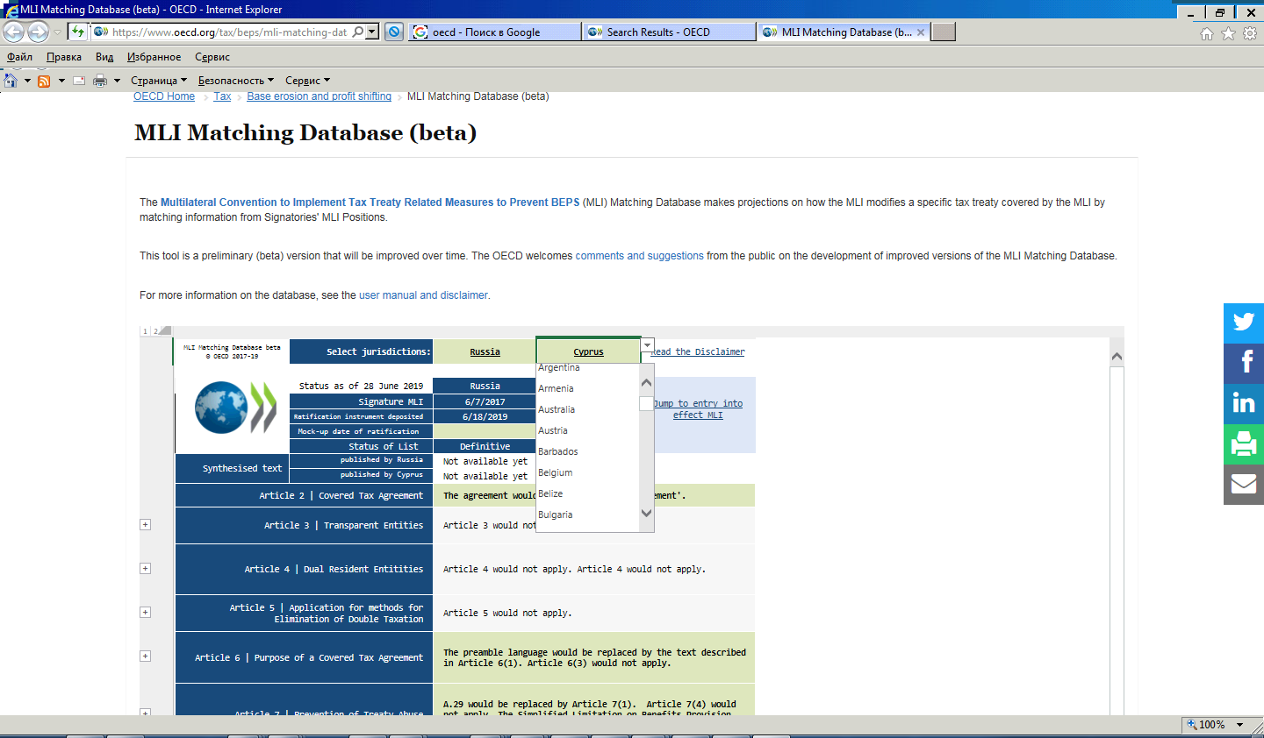
Конвенция MLI РАТИФИКАЦИЯ И ПРИМЕНЕНИЕ РАЗНЫМИ СТРАНАМИ (MLI Matching Database)
https://www.oecd.org/tax/beps/mli-matching-database.htm

Slide 17
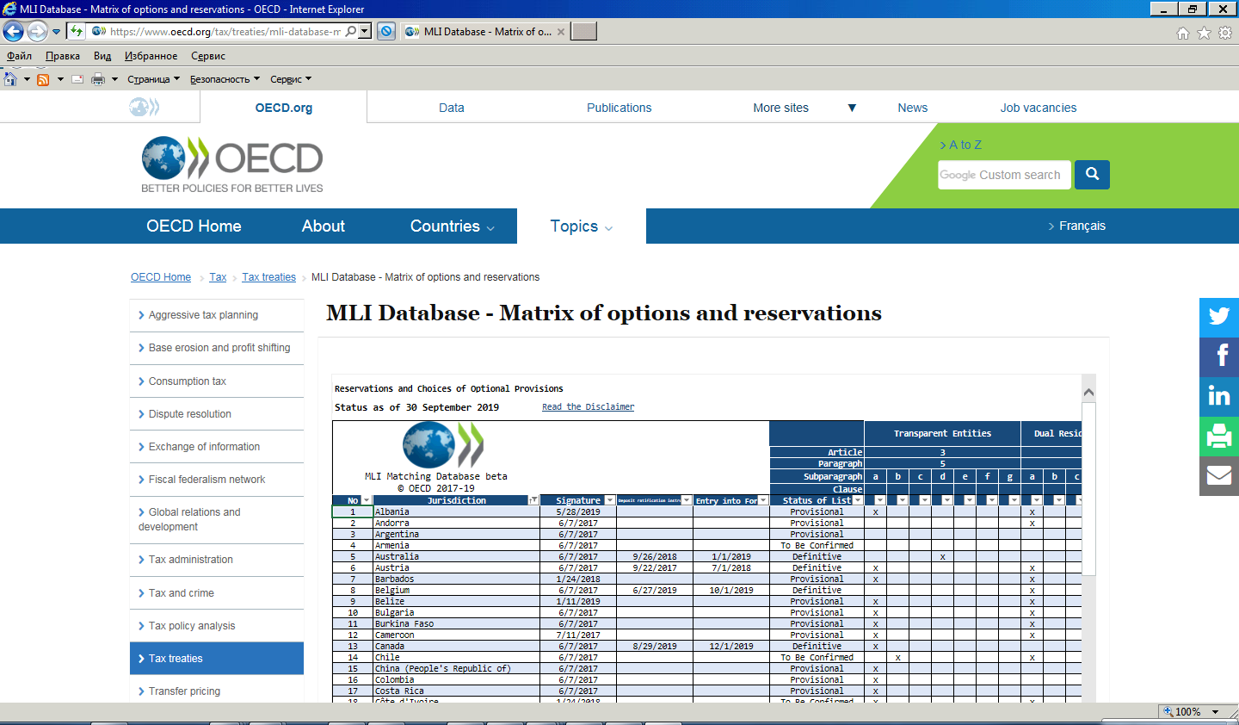
Конвенция MLI МАТРИЦА ОГОВОРОК И ЗАЯВЛЕНИЙ (MLI Database - Matrix of options and reservations)
https://www.oecd.org/tax/treaties/mli-database-matrix-options-and-reservations.htm

Slide 18
Безналичные деньги и бездокументарные ценные бумаги - имущественные права
Федеральный закон от 18.03.2019 №34-ФЗ
«О внесении изменений в ч. I, II и ст.1124 ч. III ГК РФ»
ст.128 ГК РФ «Объекты гражданских прав»
до 01.10.2019: К объектам гражданских прав относятся вещи, включая наличные деньги и документарные ценные бумаги, иное имущество, в том числе безналичные денежные средства, бездокументарные ценные бумаги, имущественные права; результаты работ и оказание услуг; охраняемые результаты интеллектуальной деятельности и приравненные к ним средства индивидуализации (интеллектуальная собственность); нематериальные блага.
с 01.10.2019: К объектам гражданских прав относятся вещи (включая наличные деньги и документарные ценные бумаги), иное имущество, в том числе имущественные права (включая безналичные денежные средства, бездокументарные ценные бумаги, цифровые права); результаты работ и оказание услуг; охраняемые результаты интеллектуальной деятельности и приравненные к ним средства индивидуализации (интеллектуальная собственность); нематериальные блага.
с 01.01.2019 пп.11 п.1 ст.251 НК РФ не применяется к безналичным денежным средствам и бездокументарным ценным бумагам

Slide 19
Вопросы налогоплательщиков
ВОПРОС 1. Вопрос по рассмотрению возможности освобождения представления инвестиционного налогового вычета по налогу на прибыль в соответствии с Федеральным законом от 27 ноября 2017 год №335-ФЗ.
Применять инвестиционный налоговый вычет по налогу на прибыль (ст.286.1 НК РФ) могут налогоплательщики тех субъектов РФ, в которых законом субъекта РФ установлено право на применение такой льготы. На сегодняшний момент уже точно известно, что в 2020 году заявить инвестиционный вычет можно будет в 31 регионе, в том числе в Москве. (в Мурманской области не введен)
Основные средства (90%-рег.б-т;10% ФБ);
Пожертвования(100 и 0%);
Объекты инфраструктуры (85 и 15%).
Формула для расчета инвестиционного вычета, на который может быть уменьшена региональная часть налога, выглядит следующим образом:
Формула для расчета инвестиционного вычета, на который может быть уменьшена федеральная часть налога, выглядит следующим образом:

Slide 20
Вопросы налогоплательщиков в части РМРС
ВОПРОС 2. Вопрос об определении налоговой базы по налогу на прибыль организаций судовладельцев на доходы, полученные от эксплуатации и (или) реализации судов, построенных российскими судостроительными организациями после 1 января 2010 года и зарегистрированных в РМРС (пп.33.2.п.1 ст.251 НК РФ)
ВОПРОС 3. Относятся ли расходы на амортизацию судов к расходам, связанным с содержанием и эксплуатацией судов, согласно п.48.5 ст.270 НК РФ? Можно ли признать начисление амортизации по судам, зарегистрированным в РМРС, в целях исчисления налога на прибыль в общеустановленном порядке?
Письма МИНФИНА России от 03.10.2019 №03-03-06/1/75863,
от 18.10.2019 N 03-03-06/1/80280,
от 11.10.2019 N 03-03-06/1/78151 :
В случае если суда используются в деятельности, как указанной, так и не указанной в подпунктах 33 и (или) пункта 1 статьи 251 НК РФ, расходы, связанные с эксплуатацией таких судов, в том числе в виде сумм амортизации, подлежат распределению в пропорции в соответствии с положениями абз.4 п.1 ст.272 НК РФ.

Slide 21
за внимание!
Спасибо
21

